Slide 1

Power C++
제5장 배열

Slide 2
이번 장에서 학습할 내용
배열을 사용하면 한 번에 여러 개의 값을 저장할 수 있는 공간을 할당받을 수 있다.
배열의 개념
배열의 선언과 초기화
일차원 배열
다차원 배열

Slide 3
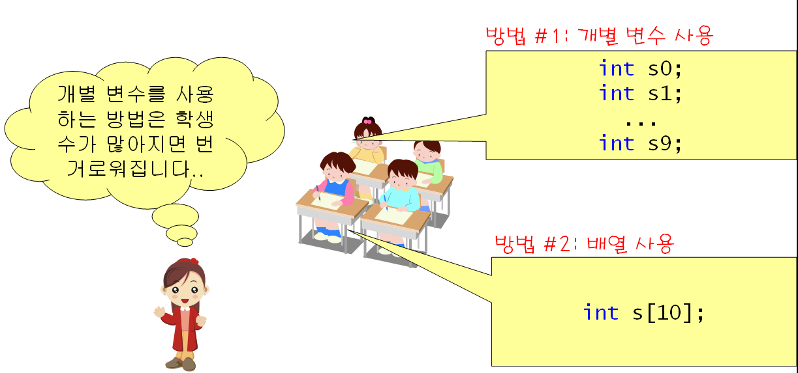
배열의 필요성
학생이 10명이 있고 이들의 평균 성적을 계산한다고 가정하자.

Slide 4
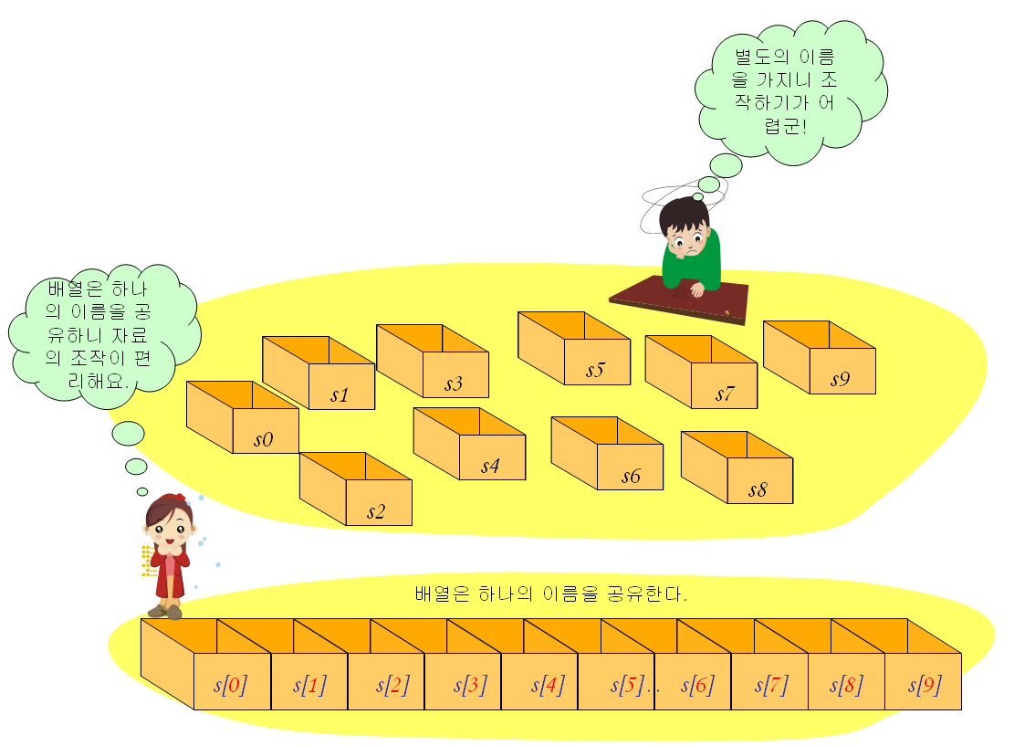
배열이란?
배열(array): 동일한 타입의 데이터가 여러 개 저장되어 있는 데이터 저장 장소
배열 안에 들어있는 각각의 데이터들은 정수로 되어 있는 번호(첨자)에 의하여 접근
배열을 이용하면 여러 개의 값을 하나의 이름으로 처리할 수 있다.

Slide 5
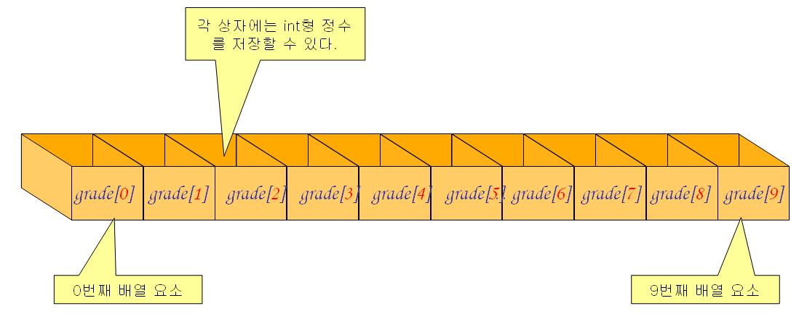
배열 원소와 인덱스
인덱스(index): 배열 원소의 번호
첨자 또는 인덱스

Slide 6
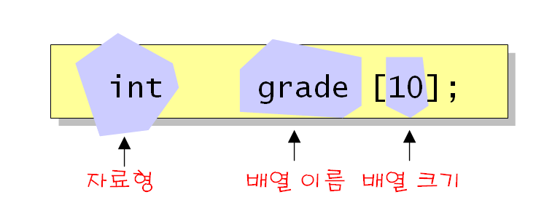
배열의 선언
자료형: 배열 원소들이 int형라는 것을 의미
배열 이름: 배열을 사용할 때 사용하는 이름이 grade
배열 크기: 배열 원소의 개수가 10개
인덱스(배열 번호)는 항상 0부터 시작한다.
int score[60]; // 60개의 int형 값을 가지는 배열 grade
float cost[12]; // 12개의 float형 값을 가지는 배열 cost
char name[50]; // 50개의 char형 값을 가지는 배열 name
char src[10], dst[10]; // 2개의 문자형 배열을 동시에 선언
int index, days[7]; // 일반 변수와 배열을 동시에 선언

Slide 7
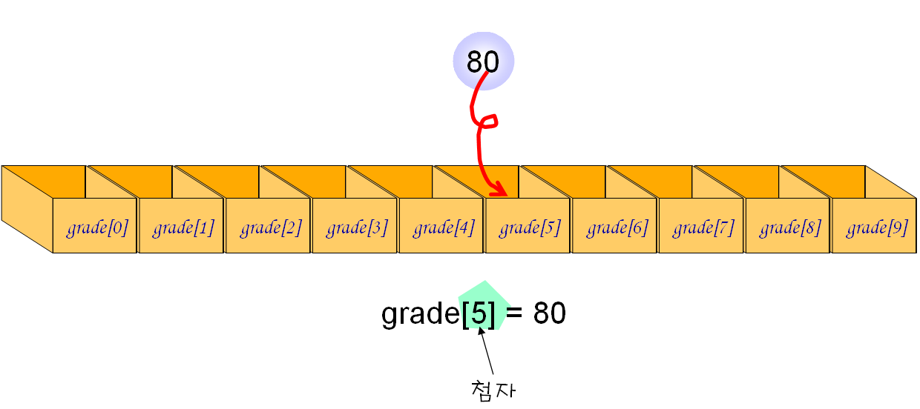
배열 원소 접근
인덱스
grade[5] = 80;
grade[1] = grade[0];
grade[i] = 100; // i는 정수 변수
grade[i+2] = 100; // 수식이 인덱스가 된다.
grade[index[3]] = 100; // index[]는 정수 배열

Slide 8
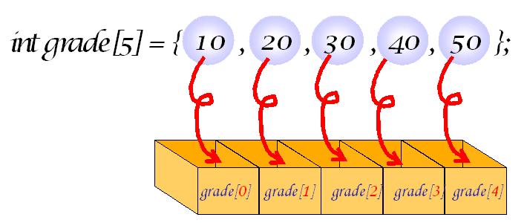
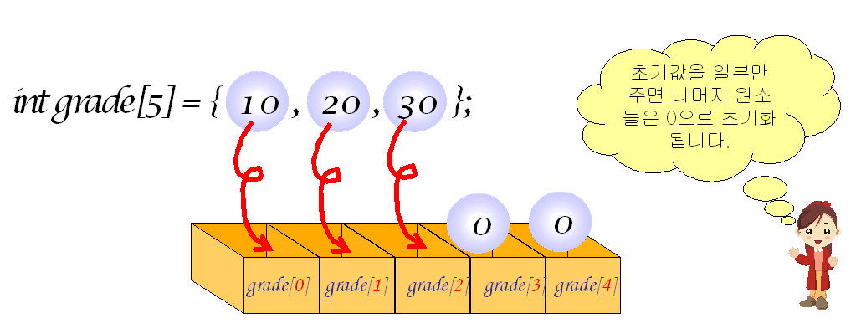
배열의 초기화
int grade[5] = { 10,20,30,40,50 };
int grade[5] = { 10,20,30 };

Slide 9
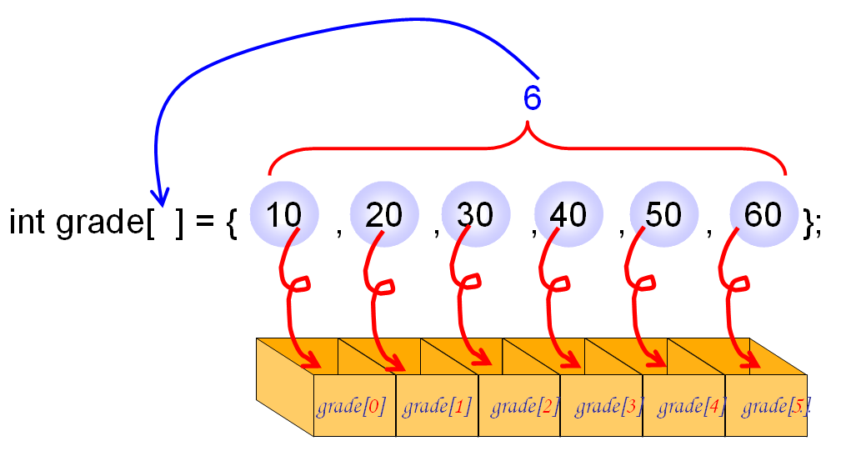
배열의 초기화
배열의 크기가 주어지지 않으면 자동적으로 초기값의 개수만큼이 배열의 크기로 잡힌다.

Slide 10
예제
#include <iostream>
using namespace std;
int main(void)
{
const int STUDENTS=5;
int grade[STUDENTS];
int sum = 0;
int i, average;
for(i = 0; i < STUDENTS; i++)
{
cout << "학생들의 성적을 입력하시오: ";
cin >> grade[i];
}
for(i = 0; i < STUDENTS; i++)
sum += grade[i];
average = sum / STUDENTS;
cout << "성적 평균= " << average << endl;
return 0;
}
학생들의 성적을 입력하시오: 10
학생들의 성적을 입력하시오: 20
학생들의 성적을 입력하시오: 30
학생들의 성적을 입력하시오: 40
학생들의 성적을 입력하시오: 50
성적 평균 = 30

Slide 11
예제
#include <iostream>
#include <cstdlib>
using namespace std;
int main()
{
const int SIZE = 10;
int grade[SIZE];
int i;
for(i = 0; i < SIZE; i++)
grade[i] = rand() % 100;
cout << "====================\n";
cout << "인덱스 값\n";
cout << "====================\n";
for(i = 0; i < SIZE; i++)
cout << i << " " << grade[i] << endl;
return 0;
}
====================
인덱스 값
====================
0 41
1 67
2 34
3 0
4 69
5 24
6 78
7 58
8 62
9 64

Slide 12
예제
#include <iostream>
using namespace std;
int main()
{
const int SIZE=10;
int grade[SIZE] = { 31, 63, 62, 87, 14, 25, 92, 70, 75, 53 };
int i;
cout << "====================\n";
cout << "인덱스 값\n";
cout << "====================\n";
for(i = 0; i < SIZE; i++)
cout << i << " " << grade[i] << endl;
return 0;
}
====================
인덱스 값
====================
0 31
1 63
2 62
3 87
4 14
5 25
6 92
7 70
8 75
9 53

Slide 13
배열의 인덱스
int grade[10];
위의 배열에서 사용할 수 있는 인덱스의 범위는 0에서 9까지 이다.
오류의 예
cout << grade[10]; // 오류! 인덱스 10은 적합한 범위가 아니다.
grade[10] = 99; // 오류! 인덱스 10은 적합한 범위가 아니다.

Slide 14
배열의 복사
int grade[SIZE];
int score[SIZE];
score = grade; // 컴파일 오류!
잘못된 방법
#include <iostream>
using namespace std
int main(void)
{
int i;
int a[SIZE] = {1, 2, 3, 4, 5};
int b[SIZE];
for(i = 0; i < SIZE; i++)
b[i] = a[i];
return 0;
}
올바른 방법

Slide 15
배열의 비교
① 올바르지 않은 방법 | ② 올바른 방법
int a[SIZE] = { 1, 2, 3, 4, 5 }; int b[SIZE] = { 1, 2, 3, 4, 5 }; if( a == b ) cout << "같습니다.\n"; else cout << "다릅니다\n"; | int a[SIZE] = { 1, 2, 3, 4, 5 }; int b[SIZE] = { 1, 2, 3, 4, 5 }; for(i = 0; i < SIZE ; i++) { if ( a[i] != b[i] ) { cout << "다릅니다.\n"; break; } }

Slide 16

동적 배열
C++에는 더 좋은 배열이 존재한다.
STL 라이브러리로 제공
벡터(vector)

Slide 17

중간 점검 문제
1. n개의 원소를 가지는 배열의 경우, 첫 번째 원소의 번호는 무엇인가?
2. n개의 원소를 가지는 배열의 경우, 마지막 원소의 번호는 무엇인가?
3. 범위를 벗어나는 인덱스를 사용하면 어떻게 되는가? 즉 int a[10];과 같이 선언된 배열이 있는 경우, a[10]에 6을 대입하면 어떻게 되는가?
4. 배열 a[6]의 원소를 1, 2, 3, 4, 5, 6으로 초기화하는 문장을 작성하라.
5. 배열의 초기화에서 초기값이 개수가 배열 원소의 개수보다 적은 경우에는 어떻게 되는가? 또 반대로 많은 경우에는 어떻게 되는가?
6. 배열의 크기를 주지 않고 초기값의 개수로 배열의 크기를 결정할 수 있는가?

Slide 18
예제
#include <iostream>
using namespace std
int main()
{
const int STUDENTS=5;
int grade[STUDENTS] = { 30, 20, 10, 40, 50 };
int i, s;
for(i = 0; i < STUDENTS; i++)
{
cout << "번호 " << i;
for(s = 0; s < grade[i]; s++)
cout << "*";
cout << endl;
}
return 0;
}
번호 0: ******************************
번호 1: ********************
번호 2: **********
번호 3: ****************************************
번호 4: **************************************************

Slide 19
최소값 탐색
#include <iostream>
using namespace std
int main()
{
const int STUDENTS=5;
int grade[STUDENTS];
int i, max;
for(i = 0; i < STUDENTS; i++)
{
cout << "성적을 입력하시오: ";
cin >> grade[i];
}
max = grade[0];
for(i = 1; i < STUDENTS; i++)
{
if( grade[i] > max )
max = grade[i];
}
cout << "최대값은 " << max << “입니다." << endl;
return 0;
}
숫자를 입력하시오: 50
숫자를 입력하시오: 40
숫자를 입력하시오: 30
숫자를 입력하시오: 20
숫자를 입력하시오: 10
최대값은 50입니다.

Slide 20
빈도 계산
#include <iostream>
using namespace std
int main()
{
const int SIZE=101;
int freq[SIZE];
int i, score;
for(i = 0; i < SIZE; i++)
freq[i] = 0;
while(1)
{
cout <<("숫자를 입력하시오(종료는 -1): ";
cin >> score;
if (score < 0) break;
freq[score]++;
}
cout << "값 빈도" << endl;
for(i = 0; i < SIZE; i++)
cout << i << freq[i] << endl;
return 0;
}
숫자를 입력하시오(종료 -1): 0
숫자를 입력하시오(종료 -1): 1
숫자를 입력하시오(종료 -1): 99
숫자를 입력하시오(종료 -1): 100
숫자를 입력하시오(종료 -1): 100
숫자를 입력하시오(종료 -1): -1
값 빈도
0 1
1 1
2 0
...
98 0
99 1
100 2

Slide 21
주사위면 빈도 계산
#include <iostream>
#include <cstdlib>
using namespace std;
int main()
{
const int FACES=6;
int freq[FACES] = { 0 }; // 주사위의 면의 빈도를 0으로 한다.
int i;
for(i = 0; i < 10000; i++) // 주사위를 10000번 던진다.
++freq[ rand() % FACES ]; // 해당면의 빈도를 하나 증가한다.
cout << "====================\n";
cout << "면 빈도\n";
cout << "====================\n";
for(i = 0; i < FACES; i++)
cout << i << " " << freq[i] << endl;
return 0;
}
====================
면 빈도
====================
0 1657
1 1679
2 1656
3 1694
4 1652
5 1662

Slide 22
배열과 함수
#include <iostream>
using namespace std;
int get_average(int score[], int n);//①
int main(void)
{
const int STUDENTS=5;
int grade[STUDENTS] = { 1, 2, 3, 4, 5 };
int avg;
avg = get_average(grade, STUDENTS);
cout <<"평균은" << avg <<"입니다.\n";
return 0;
}
int get_average(int score[], int n)// ②
{
int i;
int sum = 0;
for(i = 0; i < n; i++)
sum += score[i];
return sum / n;
}
배열이 인수인 경우,
참조에 의한 호출
배열의 원본이 score[]로 전달

Slide 23
원본 배열의 변경을 금지하는 방법
#include <iostream>
using namespace std;
const int SIZE =20;
void copy_array(char dest[], const char src[], int count);
int main()
{
char s[SIZE] = { 'H', 'E', 'L', 'L', 'O', '\0' };
char d[SIZE];
copy_array(d, s, SIZE);
printf("%s\n", d);
return 0;
}
void copy_array(char dest[], const char src[], int size)
{
int i;
for(i = 0; i < size; i++)
{
dest[i] = src[i];
}
}
배열 원본의 변경 금지
HELLO

Slide 24
중간 점검 문제
1. 함수의 매개 변수로 전달된 배열을 변경하면 원본 배열이 변경되는가?
2. 배열을 전달받은 함수가 배열을 변경하지 못하게 하려면 어떻게 하여야 하는가?

Slide 25
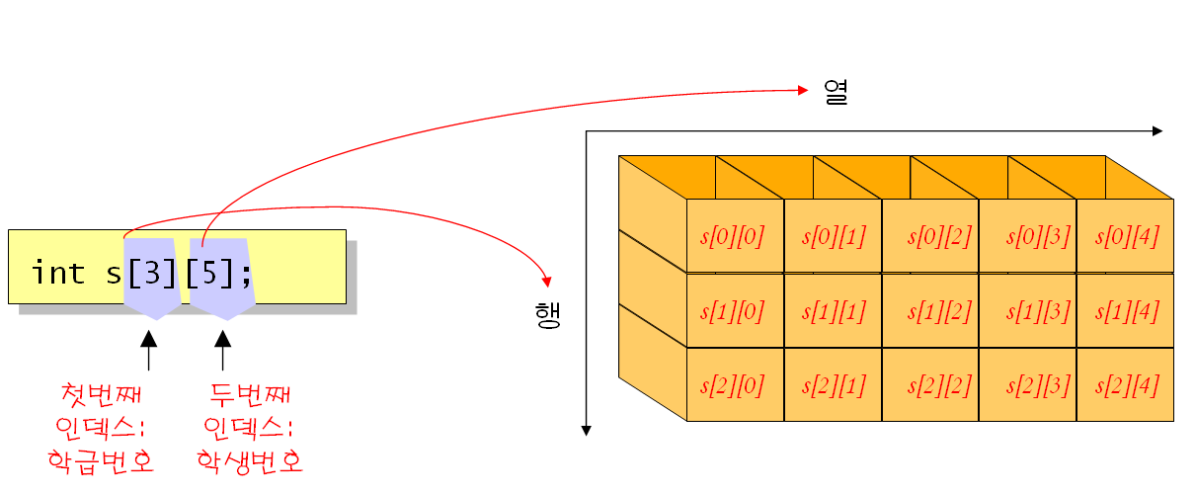
2차원 배열
int s[10]; // 1차원 배열
int s[3][10]; // 2차원 배열
int s[5][3][10]; // 3차원 배열

Slide 26
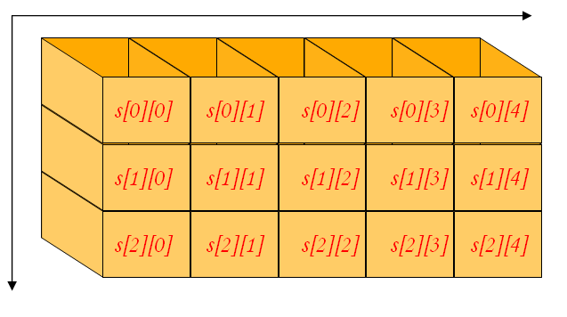
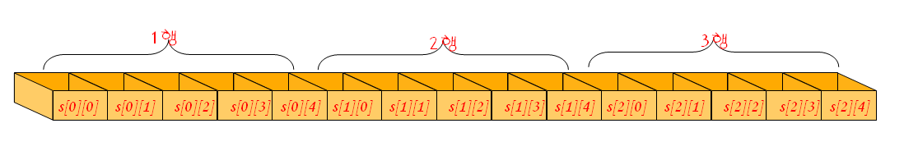
2차원 배열의 구현
2차원 배열은 1차원적으로 구현된다.

Slide 27
2차원 배열의 활용
#include <iostream>
using namespace std;
int main()
{
int s[3][5]; // 2차원 배열 선언
int i, j; // 2개의 인덱스 변수
int value = 0; // 배열 원소에 저장되는 값
for(i=0;i<3;i++)
for(j=0;j<5;j++)
s[i][j] = value++;
for(i=0;i<3;i++)
for(j=0;j<5;j++)
cout << s[i][j];
return 0;
}

Slide 28
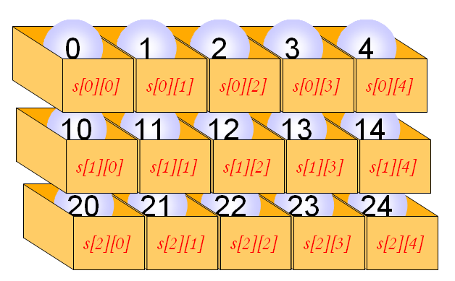
2차원 배열의 초기화
int s[3][5] = {
{ 0, 1, 2, 3, 4 }, // 첫 번째 행의 원소들의 초기값
{ 10, 11, 12, 13, 14 }, // 두 번째 행의 원소들의 초기값
{ 20, 21, 22, 23, 24 } // 세 번째 행의 원소들의 초기값
};

Slide 29
2차원 배열의 초기화
int s[ ][5] = {
{ 0, 1, 2, 3, 4 }, // 첫 번째 행의 원소들의 초기값
{ 10, 11, 12, 13, 14 }, // 두 번째 행의 원소들의 초기값
{ 20, 21, 22, 23, 24 }, // 세 번째 행의 원소들의 초기값
};

Slide 30
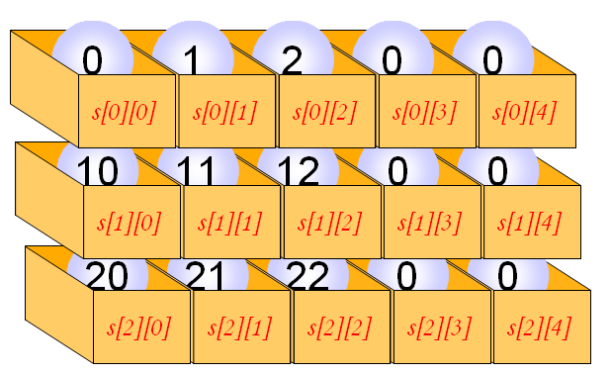
2차원 배열의 초기화
int s[ ][5] = {
{ 0, 1, 2 }, // 첫 번째 행의 원소들의 초기값
{ 10, 11, 12 }, // 두 번째 행의 원소들의 초기값
{ 20, 21, 22 } // 세 번째 행의 원소들의 초기값
};

Slide 31
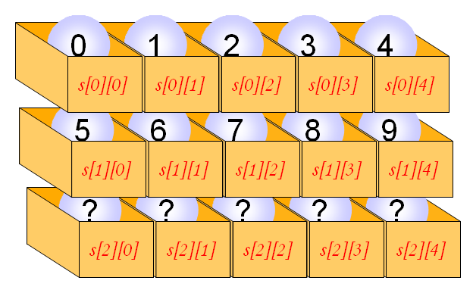
2차원 배열의 초기화
int s[ ][5] = {
0, 1, 2, 3, 4, // 첫 번째 행의 원소들의 초기값
5, 6, 7, 8, 9, // 두 번째 행의 원소들의 초기값
};

Slide 32
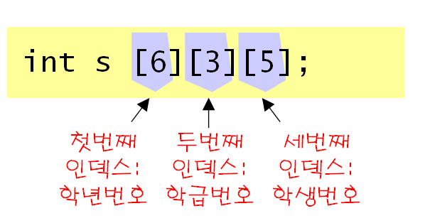
3차원 배열
#include <iostream>
using namespace std;
int main()
{
int s[3][3][3]; // 3차원 배열 선언
int x, y, z; // 3개의 인덱스 변수
int i = 1; // 배열 원소에 저장되는 값
for(z=0;z<3;z++)
for(y=0;y<3;y++)
for(x=0;x<3;x++)
s[z][y][x] = i++;
return 0;
}

Slide 33
다차원 배열 인수
#include <iostream>
using namespace std;
const int YEARS=3;
const int PRODUCTS=5;
int sum(int grade[][PRODUCTS]);
int main()
{
int sales[YEARS][PRODUCTS] = { {1, 2, 3}, {4, 5, 6}, {7, 8, 9} };
int total_sale;
total_sale = sum(sales);
cout << "총매출은 " << total_sale << "입니다." << endl;
return 0;
}
int sum(int grade[][PRODUCTS])
{
int y, p;
int total = 0;
for(y = 0; y < YEARS; y++)
for(p = 0; p < PRODUCTS; p++)
total += grade[y][p];
return total;
}
첫번째 인덱스의 크기는 적지 않아도 된다.

Slide 34
다차원 배열 예제
#include <iostream>
using namespace std;
const int CLASSES=3;
const int STUDENTS=5;
int main()
{
int s[CLASSES][STUDENTS] = {
{ 0, 1, 2, 3, 4 }, // 첫번째 행의 원소들의 초기값
{ 10, 11, 12, 13, 14 }, // 두번째 행의 원소들의 초기값
{ 20, 21, 22, 23, 24 }, // 세번째 행의 원소들의 초기값
};
int clas, student, total, subtotal;
total = 0;
for(clas = 0; clas < CLASSES; clas++)
{
subtotal = 0;
for(student = 0; student < STUDENTS; student++)
subtotal += s[clas][student];
cout << "학급 " << clas << "의 평균 성적= " << subtotal / STUDENTS << endl;
total += subtotal;
}
cout << "전체 학생들의 평균 성적= " << total/(CLASSES * STUDENTS) << endl;
return 0;
}
학급 0의 평균 성적 = 2
학급 1의 평균 성적 = 12
학급 2의 평균 성적 = 22
전체 학생들의 평균 성적 = 12

Slide 35
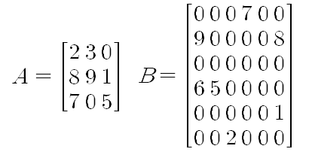
다차원 배열을 이용한 행렬의 표현
#include <iostream>
using namespace std;
const int ROWS=3;
const int COLS=3;
int main()
{
int A[ROWS][COLS] = { { 2,3,0 },
{ 8,9,1 },
{ 7,0,5 } };
int B[ROWS][COLS] = { { 1,0,0 },
{ 1,0,0 },
{ 1,0,0 } };
int C[ROWS][COLS];
int r,c;
for(r = 0;r < ROWS; r++)
for(c = 0;c < COLS; c++)
C[r][c] = A[r][c] + B[r][c];
for(r = 0;r < ROWS; r++)
{
for(c = 0;c < COLS; c++)
cout << C[r][c] << " ";
cout << endl;
}
return 0;
}
3 3 0
9 9 1
8 0 5

Slide 36
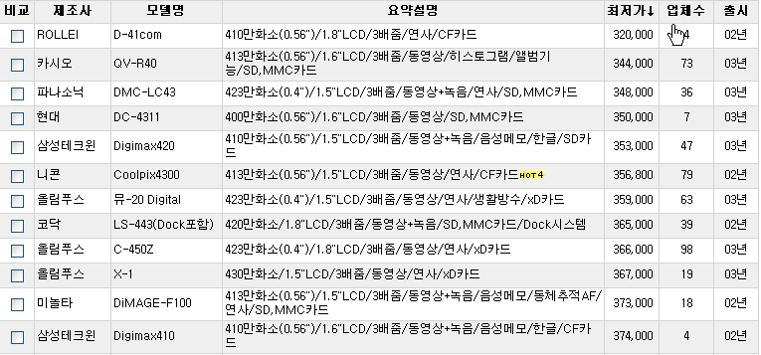

정렬이란?
정렬은 물건을 크기순으로 오름차순이나 내림차순으로 나열하는 것
정렬은 컴퓨터 공학분야에서 가장 기본적이고 중요한 알고리즘중의 하나
정렬은 자료 탐색에 있어서 필수적이다.
(예) 만약 사전에서 단어들이 정렬이 안되어 있다면?

Slide 37
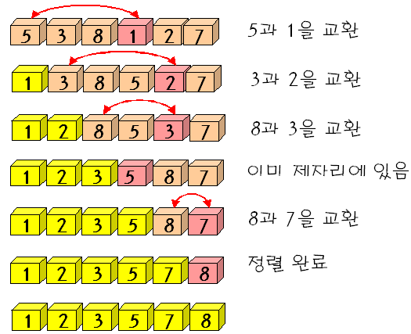
선택정렬(selection sort)
선택정렬(selection sort): 정렬이 안된 숫자들중에서 최소값을 선택하여 배열의 첫번째 요소와 교환

Slide 38
선택 정렬 1/2
#include <iostream>
using namespace std;
const int SIZE=10;
void selection_sort(int list[], int n);
void print_list(int list[], int n);
int main()
{
int grade[SIZE] = { 3, 2, 9, 7, 1, 4, 8, 0, 6, 5 };
// 원래의 배열 출력
cout << "원래의 배열" << endl;
print_list(grade, SIZE);
selection_sort(grade, SIZE);
// 정렬된 배열 출력
cout << "정렬된 배열" << endl;
print_list(grade, SIZE);
return 0;
}

Slide 39
선택 정렬 2/2
void print_list(int list[], int n)
{
int i;
for(i = 0;i < n; i++)
printf("%d ", list[i]);
printf("\n");
}
void selection_sort(int list[], int n)
{
int i, j, temp, least;
for(i = 0; i < n-1; i++)
{
least = i;
for(j = i + 1; j < n; j++) // 최소값 탐색
if(list[j] < list[least])
least = j;
// i번째 원소와 least 위치의 원소를 교환
temp = list[i];
list[i] = list[least];
list[least] = temp;
}
}
원래의 배열
3 2 9 7 1 4 8 0 6 5
정렬된 배열
0 1 2 3 4 5 6 7 8 9

Slide 40
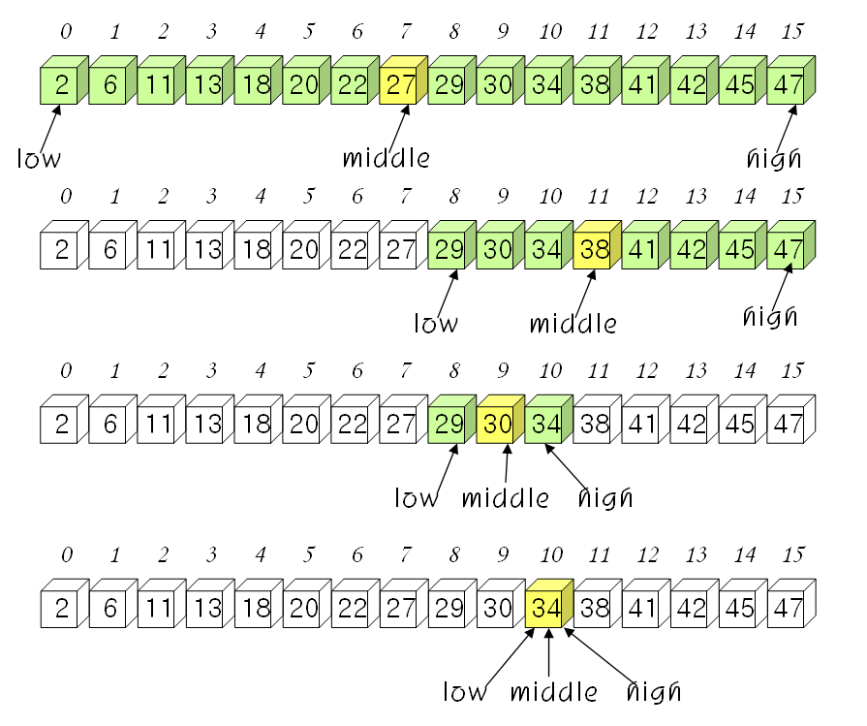
이진 탐색
이진 탐색(binary search): 정렬된 배열의 중앙에 위치한 원소와 비교 되풀이

Slide 41
이진 탐색
int binary_search(int list[], int n, int key)
{
int low, high, middle;
low = 0;
high = n-1;
while( low <= high ){ // 아직 숫자들이 남아있으면
middle = (low + high)/2; // 중간 요소 결정
if( key == list[middle] ) // 일치하면 탐색 성공
return middle;
else if( key > list[middle] )// 중간 원소보다 크다면
low = middle + 1; // 새로운 값으로 low 설정
else
high = middle - 1; // 새로운 값으로 high 설정
}
return -1;
}

Slide 42


Q & A

